Slide 1
DES NOUVELLES!
Annie Zaor, pharmacienne
Présidente intérimaire du CRSP
(Collaboration GAP : Marie-Eve Bertrand, pharmacienne GAP CISSSMO)

Slide 2
Objectifs
Connaitre le CRSP
Connaitre les projets en cours et futurs.
projet GAP

Slide 3
Un peu d'histoire
CRSP institués en 2006
Anciennement sous l'autorité du PDG de l'Agence de la santé et des services sociaux,
À l'époque des fusions en CSSS (PL 83 modifiant la LSSSS),
But : soutenir l'organisation des services pharmaceutiques dans la mise en place des nouveaux RLS.

Slide 4
Un peu d’histoire…
CRSP institué en 2006.
Anciennement sous l’autorité du PDG de l’Agence de la santé et services sociaux.
À l’époque des fusions en CSSS (PL 83 modifiant la LSSSS).
But : soutenir l’organisation des services pharmaceutiques dans la mise en place des nouveaux RLS.

Slide 5
Organisation du réseau de 2006 à 2015
Autrefois
Maintenant
CSSS
CISSS/CIUSSS
182 établissements
34 établissements

Slide 6
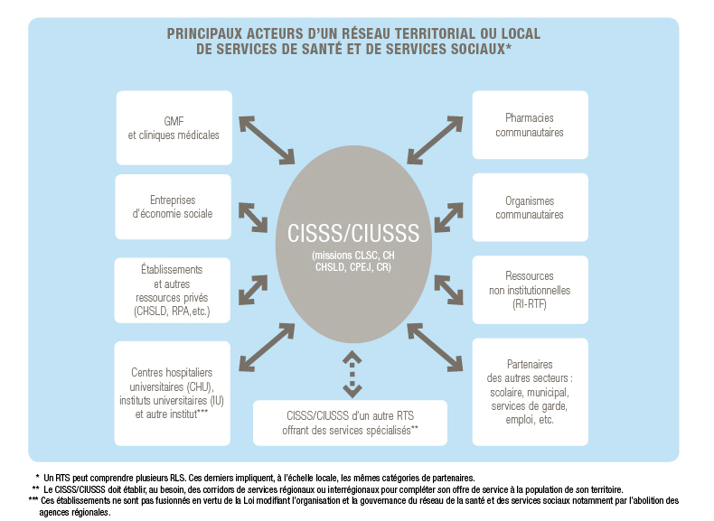
CRSP

Slide 7
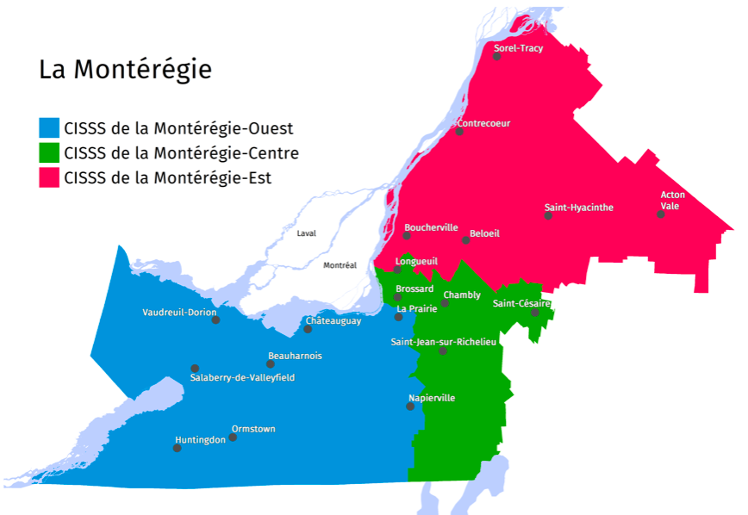
CSSS
CISSS
7

Slide 8
Carte des CISSS par RLS

Slide 9
Membres 2022 (1)
Pharmaciens propriétaires (fin mandat juin 2023):
Marc Airoldi (pharm. propriétaire MC)
Marie-Claude Hamelin (pharm. propriétaire ME)
Nicolas Bergeron (pharm. propriétaire MO).
Pharmaciens salariés communautaires (fin mandat juin 2025):
Poste vacant (pharm. communautaire salariée MC)
Élise Lamoureux(pharm. communautaire salariée ME)
Tina Bolduc (pharm. communautaire salariée MO)
Pharmaciens salariés établissements (fin mandat juin 2023):
Zaor, Annie, présidente par intérim (pharm. CISSSMC)
Josée Marier (pharm. CISSSME-St-Hyacinthe),
Josée Conessa (pharm. CISSSMO-Valleyfield).
Merci spécial à Hélène Blanchette, pharmacienne salariée MC

Slide 10
Membres 2022 (2)
GMF: Philippe Desmarais (pharm. GMF)
Pharmaciens chef de départements (membres d'office):
Diem Vo (pharm. chef CISSSME)
Geneviève Cayer (pharm. chef CISSSMC)
Sandra Chapados (pharm. chef CISSSMO)
PDG ou son délégué: Dre Inthysone Rajvong,(DSP MC, déléguée du PDG MC),
Représentant du DRMG: Dr Michel Brodeur

Slide 11
Projets récents ou en cours
Groupe Facebook CRSP
Courroie de transmission pour partage d’information établissement/communautaire,
Mise à jour des coordonnées des pharmacies/pharmaciens/ATP de la région pour communications
Développement et alimentation du site internet afin d’héberger OC et documents pertinents.
http://extranet.santemonteregie.qc.ca/affaires-medicales-professionnelles/crsp/index.fr.html

Slide 12
Projets récents ou en cours
Participation des membres du CRSP à la cellule vigie COVID (2020-2021)
Trajectoire traitements alternatifs au Paxlovid (FORMS)
https://can01.safelinks.protection.outlook.com/?url=https%3A%2F%2Fforms.office.com%2Fr%2Fk66hmg6t14&data=04%7C01%7Cfrancois.simard.agence16%40ssss.gouv.qc.ca%7C9d5df820126b41dd702408da1bcca9c0%7C06e1fe285f8b4075bf6cae24be1a7992%7C0%7C0%7C637852863070464561%7CUnknown%7CTWFpbGZsb3d8eyJWIjoiMC4wLjAwMDAiLCJQIjoiV2luMzIiLCJBTiI6Ik1haWwiLCJXVCI6Mn0%3D%7C3000&sdata=%2FqYP%2FsC0jgrLDWBM%2Bnz5jgUJofU1sLNSIBi9PhsF9js%3D&reserved=0
COLLABORATION PROJET GAP

Slide 13
Projet GAP (Guichet d’acces première ligne)
Qu’est-ce que le GAP?
Quel est le rôle du CRSP dans cette nouvelle entité?
Collaboration GAP : Marie-Eve Bertrand, pharmacienne GAP CISSSMO

Slide 14
Qu’est-ce que le GAP?
Le guichet d’accès à la première ligne est une instance ayant pour mandat de recevoir les demandes de consultation médicale des personnes sans médecin de famille et de les analyser afin de les orienter vers le service professionnel ou médical pertinent, répondant le mieux au besoin.
Le bon service, par la bonne personne, au bon moment.
Notes:
Pour avoir acces au service du GAP doit être inscrit sur la liste d’attente md famille

Slide 15
Principes directeurs du GAP
Bon service, par le bon professionnel, au bon moment
Les pharmaciens GAP sont en support à l’équipe du GAP. Ils ne se substituent pas au pharmacien de famille du patient.
Les actes pouvant être effectués par le pharmacien de famille du patient doit lui être référé en priorité.
Le GAP assure une bidirectionnalité entre ses services et les corridors existants
Le GAP pratique l’interdisciplinarité et la transparence dans ses pratiques professionnelles

Slide 16
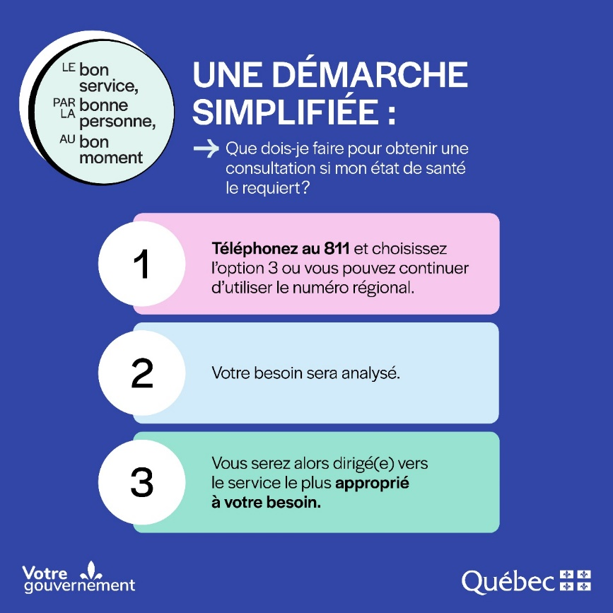
Trajectoires patients
La ligne téléphonique GAP
811, option 3
Numéro régional

Slide 17
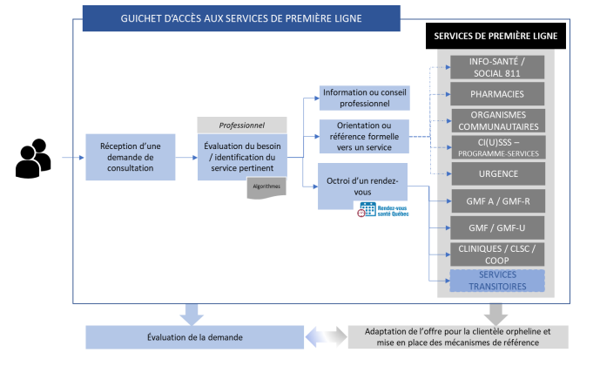
Trajectoires patients

Slide 18
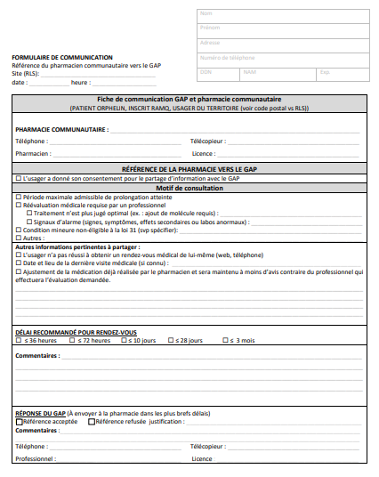
Trajectoires patients
Le formulaire de communication **
Permet de référer directement à l’équipe du GAP
les cas plus complexes
les situations où le patient n’est pas à même de faire lui-même les démarches auprès du GAP
Permet de référer certains patients vers les services de son pharmacien communautaire
Acte loi 31
Prise en charge de patients stables
** déploiement régional. Cette trajectoire pourrait ne pas être encore disponible sur votre territoire ou sur une forme différente.

Slide 19
Opportunités pour les pharmaciens
S’approprier le nouveau modèle de pratique
Faire partie intégrante des corridors de soins
Utilisation optimale de l’expertise pharmaceutique
Augmentation des actes cliniques rémunérés

Slide 20
Opportunités pour les pharmaciens
Un peu d’air frais…
Support au triage
Trajectoire de soins accessible pour vos patients orphelins
Des interlocuteurs au bout du fil

Slide 21
Différentes ressources pour plus d’informations sur le GAP
Responsables Montérégie
CISSS Montérégie Ouest | Marie-Eve Bertrand marie-eve.bertrand.cisssmo16@ssss.gouv.qc.ca
CISSS Montérégie Est | Elisa Morin elisa.morin.cisssme16@ssss.gouv.qc.ca Mathilde Desjarlais mathilde.desjarlais.cisssme16@ssss.gouv.qc.ca
CISSS Montérégie Centre | Marie-Josée Roch marie-josee.roch.cisssmc16@ssss.gouv.qc.ca Elena Ananieva elena.ananieva.cisssmc16@ssss.gouv.qc.ca
CRSP Montérégie | Annie Zaor annie.zaor.cisssmc16@ssss.gouv.qc.ca

Slide 22
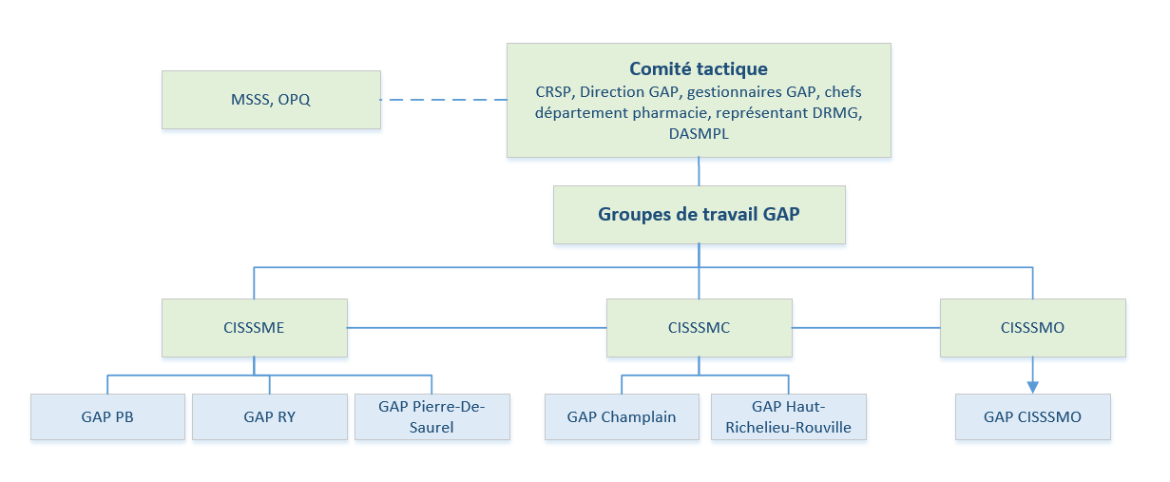
Mandat CRSP vs GAP
CRSP collaborent à différents niveaux selon les régions.
Modèle inspiré en partie du BSL, Montréal
En Montérégie, modèle différent et innovateur:
Demande du DRMG d’impliquer des pharmaciens dans les équipes de prises en charge temporaire dans les GAP

Slide 23
Mandat des pharmaciens GAP (1)
Développé par DSPAL en collaboration avec pharmaciens-chef des CISSS et CRSP
Dresse l’histoire pharmaco-thérapeutique, réalise le bilan comparatif des médicaments lors de la prise en charge par l’équipe médicale ou professionnelle
Évalue les possibilités de collaboration en vertu de la Loi 31 avec le pharmacien communautaire du patient; Agit à titre de personne-ressource et assure un rôle de liaison auprès des pharmaciens communautaires du territoire
Détermine, en collaboration avec l’équipe médicale lors de la prise en charge, les meilleures options pharmacologiques et non pharmacologiques en fonction de la condition du patient, de ses paramètres cliniques et de ses objectifs ;

Slide 24
Mandat des pharmaciens GAP (2)
Assure les liens requis avec le pharmacien communautaire du patient afin qu’ils conviennent du plan de soins pharmaceutiques et des paramètres de la surveillance de la thérapie à appliquer
Guide l’équipe médicale et les autres professionnels de la santé en matière d’usage optimal des médicaments (prescrits ou non) et de résolution de problèmes liés à l’accès (ruptures d’approvisionnement, médicaments d’exception, etc.);
Collabore avec les équipes d’évaluation, de prise en charge et de liaison du GAMF afin d’élaborer les trajectoires de soins, documenter les processus de suivi, mettre en place et actualiser les outils de travail

Slide 25
Objectifs spécifiques du CRSP vs GAP
Présence au comité tactique Pharmacie GAP pour connaitre orientations/avancement, etc.
Présence au comité ministériel pour formulaire communication
Gestion de la liste de courriels des pharmacies/pharmaciens/ATP du territoire
Diffusion d'information concertée aux pharmaciens de tout le territoire (infolettre GAP, toutes autres infos en lien avec GAP)
Offrir du contenu REGROUPÉ et harmonisé sur plateforme web de l'Extranet Montérégie pour faciliter prise en charge en pharmacie
Tenir des événements promotionnels pour faire connaitre le projet
Tenir des activités de formation/réseautage pour soutenir les pharmaciens dans la prise en charge de LEURS patients.
Établir des liens avec nos différentes associations (OPQ, AQPP, APES, APPSQ, réseau GMF)
Communications

Slide 26
Projets futurs AU CRSP
Développement d’OC Streptocoque et infection urinaire
Groupes de travail en création
Amélioration site WEB CRSP
Procédure harmonisée pour prises de sang en pharmacie communautaire via labo des CISSS
Procédure harmonisée pour préparations coliques sur territoire,
Suivis loi 31 sur territoire
Projet ATIVAD (CRSP Montréal et CIUSSSCN),
Procédure CRSP –établissements/communautaire pour congé sécuritaire
Ordonnance pré imprimée pour pansements pour plaies complexes (projet stage stop en 2020, à réactiver)

Slide 27
Projets autres CRSP, Inspiration?
Ententes de partenariat
Constitution d'une liste des pharmacies spécialisées en Montérégie
Tout en respectant le concept de non dirigisme.
Promotion du répertoire des ressources!

Slide 28
Qui veut s’impliquer?
Nous avons des ouvertures au CRSP!
1 Siege a l’exécutif du CRSP
Pharmacien salarié communautaire CISSSMC
1 Pharmacien-conseil au CRSP-Mandat GAP
1-2 jours par semaine ad juin 2023
Pharmaciens-conseil – Mandat projets spéciaux
Selon les besoins
Jetons présence
crsp.cisssmc16@ssss.gouv.qc.ca

Slide 29
Volet Communication Pharmacien hospitalier Pharmacien communautaire
Objectif 2 Mieux communiquer

Slide 30
Objectifs de la présentation en 2 volets (2)
Voir extranet montérégie
Objectifs 2: Mieux communiquer
Connaitre
Outils disponibles aux transferts inter (BCM, OC, OPI, etc.),
Outils en développement,
Réseaux sociaux, sites internet,
Moyens de communication hôpital-communauté.

Slide 31
http://extranet.santemonteregie.qc.ca/affaires-medicales-professionnelles/ordonnances/index.fr.html

Slide 32
Objectif 2: Mieux communiquer
Pourquoi?
Trajectoires complexes,
Dossiers pharmacologiques lourds,
Encore des dossiers papiers et parallèles en H,
Encore des patients qui circulent inter-établissement ou communauté sans BCM,
Prescripteurs multiples (incluant le pharmacien).

Slide 33
Lexique
https://www.cisss-bsl.gouv.qc.ca/sigles-acronymes
CI(U)SSS: centre intégré (universitaire) de santé et services sociaux
RLS: réseau local de services
RTS: réseau territorial de services
CLSC, CH, CHSLD, RI-RTF, RPA,
OC: ordonnance collective
OPI: ordonnance préimprimée
DSP(H) : Direction des services professionnel hospitaliers
DSP: Direction de la santé publique
CMDP: comité des médecins, dentistes et pharmaciens

Slide 34
Outils
BCM des différents CISSS,
Liens utiles:
Extranet Montérégie,
Portail santé (répertoire des ressources).
Survols documents utiles:
OC et formulaire de liaison,
OPI à titre de référence,
Guide d'antibiotique HCLM,
Formulaire de référence,
Ententes de partenariat à venir.

Slide 35
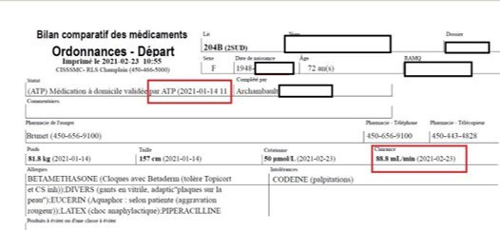
BCM de départ
Semblable, car Montérégie a (presque) le même SIP
Qui produit BCM?
CLCR ?

Slide 36
Évaluation de la fonction rénale
Débit filtration glomérulaire (DFG)
Capacité de filtration des reins,
Somme du taux de filtration de chaque néphron fonctionnel.
Estimation par la clairance à la créatinine (CLCR)
Collecte urinaire sur 24h,
Cockroft-Gault.
Prédiction par modélisation multivariée
MDRD,
CKD-EPI.
ml/min
ml/min/1,73m²
Notes:
Collecte urinaire: difficile à utiliser en pratique, complexe, souvent incomplète
MDRD et CKD-EPI; normalisé pour la surface corporelle

Slide 37
Cockroft & Gault – Controverses
Quel poids?
Poids réel < ou = poids idéal ➔ poids réel
IMC > 30 ➔ poids ajusté (poids réel surestime ++)
Patient > 75 ans ➔ poids idéal
Notes:
Très controversé comme sujet, il n’y a pas de consensus!!! Il s’agit seulement de suggestion!!
Poids ajusté = poids de dosage
Poids idéal = poids maigre
À Charles Lemoyne le logiciel utilise le poids ajusté sauf si le poids réel est inférieur au poids idéal, alors il utilise le poids réel
sous-estime DFG chez patients âgés,
sur-estime DFG chez pts avec masse musculaire réduite
sur-estime DFG chez patients obèses si poids réel utiliser

Slide 38
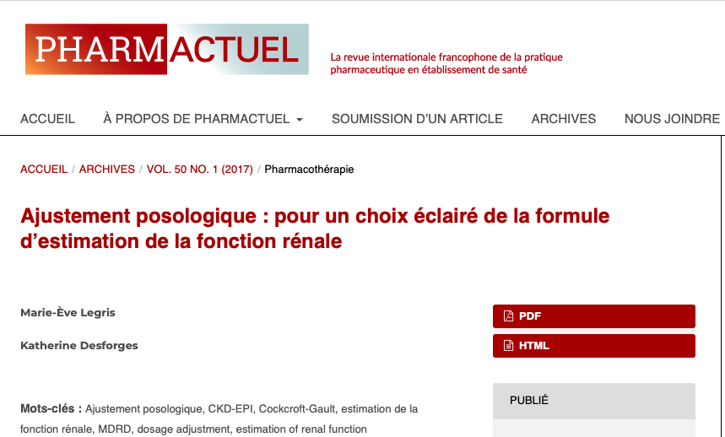
Référence utile

Slide 39
Attention!

Slide 40
Liens utiles- Démo
Portail santé Montérégie
https://www.santemonteregie.qc.ca
Répertoire des ressources (portail santé mieux- être)
https://www.msss.gouv.qc.ca/reseau/repertoires/
Extranet
http://extranet.santemonteregie.qc.ca/index.fr.html

Slide 41
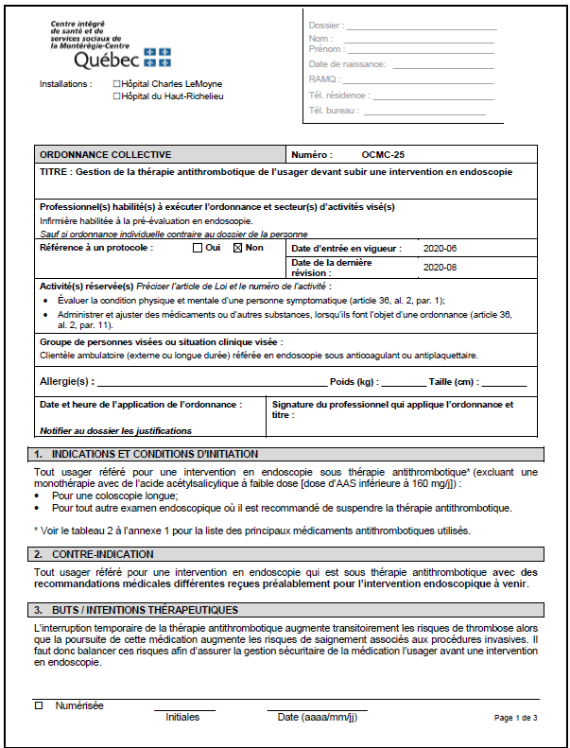
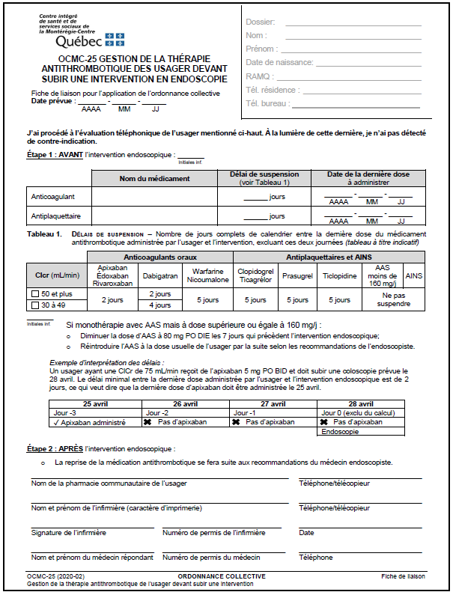
OC-Formulaire liaison - Exemple

Slide 42
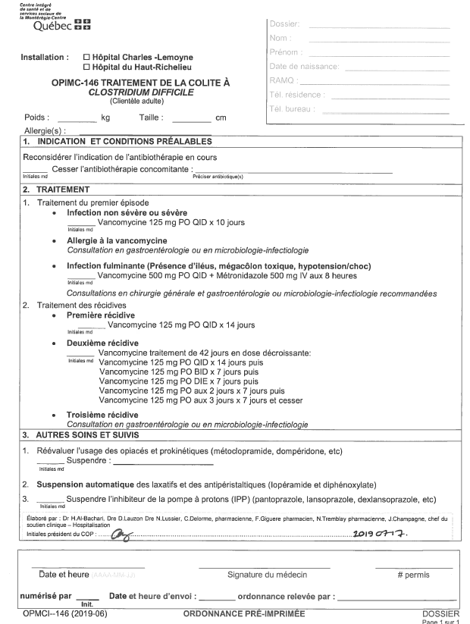
OPI pour référence, exemples
CD
Onco

Slide 43
Formulaire de référence

Slide 44
Guide antibiotiques HCLM
https://www.santemonteregie.qc.ca/centre/documentation/guide-dutilisation-des-antibiotiques-de-lhopital-charles-le-moyne

Slide 45
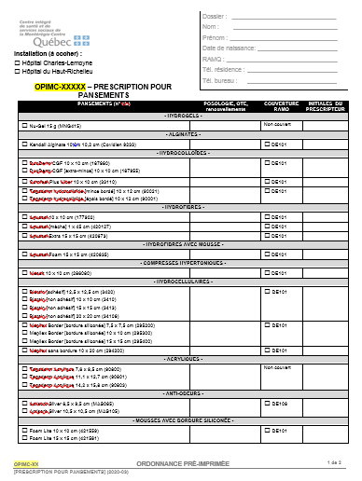
Outils en développement
OPI pansements

Slide 46
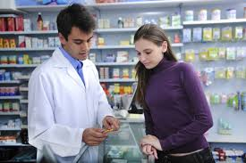
Secteurs cliniques offrant soins pharmaceutiques dans nos CISSS

Slide 47
Départements de pharmacie des CISSS- infos générales
Modèles similaires:
Pharmacie centrale (distribution),
Pharmacie satellite en oncologie,
Postes de travail sur unités de soins selon implication,
Pharmaciens de garde via téléphoniste (pour les urgences),
Pas de CIP en Montérégie dédié, mais projet futur,
Serait-ce un besoin sur territoire?
Plusieurs CHSLD desservis par pharmacie des CISSS.

Slide 48
CHSLD
Départements de pharmacies des CISSS desservent CHSLD publics affiliés, de leurs territoires,
Maison des aînés à venir (1ère à St-Jean).
Comment savoir qui dessert quoi?
http://www.santemonteregie.qc.ca/installationsf%5B%5D=territoires%3A114&f%5B%5D=categorie%3A21&location%5Bvalue%5D=#mode=list

Slide 49
Enjeux liés au DSQ
En CH ou CHSLD public: info pas au DSQ
Risques d’incidents liés à bris de services ou profil pharmaco erronés lors de transferts inter.
Projet à venir avec RAMQ
Projet pilote en cours pour CE onco (chimio),
Syphac ne pousse pas au DSQ.

Slide 50
Soins et services pharmaceutiques CISSSMC

Slide 51
CISSSMC – HCLM (1)
Clientèle hospitalisée
Médecine générale (4e nord) #3354,
Médecine interne (5e nord – 2e sud en COVID) #3293,
Néphrologie (1er B) #2538,
Oncologie (4e sud) #4287,
Soins intensifs #4979,
Urgence #3306,
CHSLD (3 centres en alternance).

Slide 52
CISSSMC – HCLM (2)
Clientèle hospitalisée (suite)
Psychiatrie, (pavillon 1e, priorité clientèle Gérontopsychiatrie) # 2464,
Antibiogouvernance,
NPT,
Autres services en développement (chirurgie, projet pilote à venir),
Question? 450-466-5000 #2406 (7h30-20h30 la semaine et de 8h30-18h la fds).

Slide 53
CISSSMC – HCLM (3)
Clientèle externe
Cardiologie (CLIC),
VIH,
Néphrologie, (Hémodialyse, pré-dialyse, suivi post-greffe),
Antibio ambulatoire (ATP formée, relais pharm. prn),
Oncologie.

Slide 54
CISSSMC- HHR (1)
Clientèle hospitalisée
Médecine générale,
Médecine interne,
Chirurgie,
Soins intensifs,
Gériatrie active,
Urgence,
CHSLD (1 des 6),
Question? 359-5000 #2866, (8h -18h la semaine et de 9h -17h la fds).

Slide 55
CISSSMC- HHR (2)
Clientèle externe:
Oncologie,
CLIC : 2 jours/semaine,
GMF-U St-Jean: 2 jours/semaine (clin douleur),
Antibiogouvernance,
Pas d'antibio ambu comme tel sauf cas complexes (pompes).

Slide 56
Soins et services pharmaceutiques CISSSME

Slide 57
CISSSME- Hôpital Pierre-Boucher
À venir

Slide 58
CISSSME Hôpital Honoré Mercier (1)
Pharmacie centrale:
Distribution,
Consultations des étages non desservie,
Alimentation parentérale (NPT),
Cinétiques (la fin de semaine).
Horaire:
Lundi au vendredi: 8h à 20h,
Samedi et dimanche: 8h à 17h.
Poste principal: 450 771 3333

Slide 59
CISSSME Hôpital Honoré Mercier (2)
Secteurs desservis:
Soins intensifs #3233-2 (le pharm. redirige),
Urgence # 3323-2 (le pharm. redirige),
Antibiogouvernance #3233-2 ou via la téléphoniste au 0,
Hémodialyse (clientèle externe et hospitalisé) #4716.
Notes:
Autres services en développement (gériatrie, cardiologie)
Présentement non offert

Slide 60
CISSSME Hôpital Honoré Mercier (3)
Secteurs desservis (suite):
Oncologie #3233-5,
Clinique d'insuffisance cardiaque (mardi et jeudi) #3233-2 (le pharm. redirige),
Soins de longue durée (CHSLD) #2400-2,
Étage COVID #3233 - 2 (le pharm. redirige).

Slide 61
CISSSME - HD Sorel (1)
Pharm. centrale:
2 pharmaciens à la validation incluant SCAS.
Oncologie:
1 pharm. à la validation, 1 pharm. 3jours\semaine aux soins.
Antibio ambulatoire (Ativad):
pas d'implication d'emblée depuis pandémie. Processus en révision.

Slide 62
CISSSME - HD Sorel (2)
Soins critiques (urgence et soins intensifs):
1 pharmacien.
Médecine et consultations étages:
1 pharmacien.
Nouveau! Antibiogouvernance et CHSLD
Pour contacter le pharmacien:
450-746-6000 #7100, option 2 pour pharmacien qui redirigera prn.

Slide 63
Soins et services pharmaceutiques CISSSMO

Slide 64
CISSSMO - Hôpital du Suroît Valleyfield (1)
Clientèle hospitalisée:
Urgence, unités de médecine et chirurgie:
Pharmacien 5jours/semaine.
Clientèle externe:
Oncologie:
2 pharmaciens employés 5jours/semaine,
Prise en charge complète,
Chimio iv et orale,
Enseignement et ajustement de thérapie.

Slide 65
CISSSMO - Hôpital du Suroît Valleyfield (2)
Clientèle externe (suite):
Clinique diabète:
(1 pharmacienne contractuelle 5-10 cliniques/mois pré-pandémie),
Enseignement surtout, évaluation de dossiers et suggestions à l'équipe,
Suivis des dosages externes de vanco-genta-tobra sur demande des médecins,
Prise en charge complète des ajustements de dose, ordonnances, lien avec communautaire.

Slide 66
CISSSMO - Centre hospitalier Anna-Laberge
Clientèle hospitalisée:
Urgence, unités de médecine et chirurgie:
Pharmacien 5 jours/semaine.
Clientèle externe:
Hémodialyse:
1 pharmacien (2jours/semaine sur place et 3 jours/semaine sur pagette).
Oncologie:
2 pharmaciens 5j ours/semaine.

Slide 67
Enjeu médical en CH?
Le pharmacien hospitalier ne peut pas tout régler:
Notion de consentement,
Usager consent à divulgation pour épisode en cours.
Commissariat aux plaintes:
http://www.santemonteregie.qc.ca/plaintes-et-amelioration-des-services
DSP des CISSS via numéros généraux

Slide 68
CRSP : Composition en 2022
Membres désignés (1 par CISSS) :
3 Pharmaciens propriétaires,
3 Pharmaciens salariés exerçant en milieu communautaire,
3 Pharmaciens d’établissement.
1 Pharmacien GMF
Membres d’office :
3 Chefs de départements cliniques de pharmacie d’établissement,
PDG CISSSMC ou son représentant: DSP CISSSMC.
Membres invités :
Représentant du DRMG,
3 pharmaciens responsables de l’accès et de la continuité des soins et services (1 par CISSS),
Support : Marie Ève Gadoua et agente administrative.

Slide 69
Questions/Suggestions

